Slide 1

Git
分布式版本控制系统
制作人：徐锦国
日期：2023.02.24

Slide 2

目录
CONTENTS
01
02
03
Git介绍
安装Git
配置与基本操作
Enter your content here as succinct as possible.
Enter your content here as succinct as possible.
Enter your content here as succinct as possible.

Slide 3
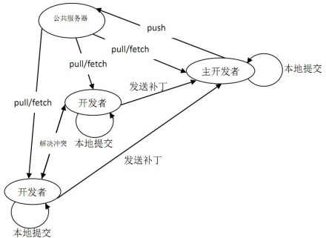
Git介绍
Git 可以在Gitee/GitHub开源平台上进行代码仓库的管理，包括上传，下载等操作
Git 是一个开源的分布式版本控制系统，用于敏捷高效地处理任何或小或大的项目。
Git 是 Linus Torvalds 为了帮助管理 Linux 内核开发而开发的一个开放源码的版本控制软件。

Slide 4
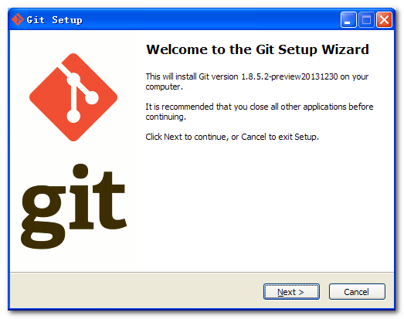
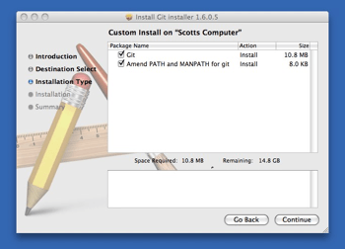
在Windows平台上安装
在 Windows 平台上安装 Git 很轻松，有个叫做 msysGit 的项目提供了安装包，可以到 GitHub 的页面上下载 exe 安装文件并运行：
安装包下载地址：https://gitforwindows.org/
官网慢，可以用国内的镜像：https://npm.taobao.org/mirrors/git-for-windows/。
在Mac平台上安装
在 Mac 平台上安装 Git 最容易的当属使用图形化
的 Git 安装工具，下载地址为：
http://sourceforge.net/projects/git-osx-installer/
官网安装方法：
https://git-scm.com/download/mac

Slide 5
TITLE HERE
配置与基本操作(1)
在初次安装好后，我们应当先对Git配置用户名及邮箱，这会在提交时显示是谁提交的。
以下操作均以Windows为例，在桌面右键鼠标选择Git Bash（我们常用GitBash工具来进行相关操作，以下教程均在GitBash下完成)，参照输入以下命令以完成配置
语法：
配置用户名：git config --global “这里输入用户名”
配置邮箱：git config --global 这里填写邮箱
示例：
git config --global "TanShuiDeXiaoAi"
git config --global TanShuiDeXiaoAi@163.com
config

Slide 6
TITLE HERE
配置与基本操作(2)
clone用于克隆/下载相应的仓库到本地计算机。
注意：在哪里使用命令，即在该位置克隆仓库，如在桌面使用GitBash即在桌面上克隆一个仓库
语法：
git clone 这里写仓库的地址
示例：
git clone https://gitee.com/TanShuiDeXiaoAi/practice
clone

Slide 7
TITLE HERE
配置与基本操作(3)
push用于提交到远程仓库，即Gitee/Github平台（git不能直接提交仓库，应当先提交到本地仓库并添加更改好的项目的描述才可以）
语法：
1、提交到本地仓库 git add .
2、添加描述 git commit -m "这里填写描述"
3、提交到远程仓库 git push
Tip:执行完git push后若提示输入账号密码请输入，否则无法提交。
示例：
git add .
git commit -m "file"
git push
push

Slide 8
感谢观看
THANKS FOR YOUR WATCHING
汇报人：DAOKEER

